Slide 1
আজকের ক্লাসে সবাইকে শুভেচ্ছা

Slide 2
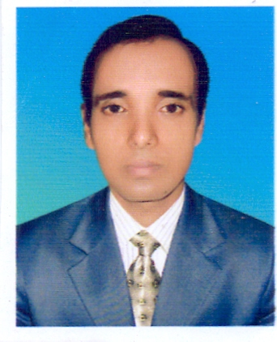
শিক্ষক পরিচিতিঃ
মোঃ নজরুল ইসলাম
সহকারী শিক্ষক আইসিটি
নান্দিয়া সাঙ্গুন আদর্শ দাখিল মাদ্রাসা
শ্রীপুর,গাজীপুর ।

Slide 3
পাঠ পরিচিতিঃ
শ্রেণিঃ ৯ম ও ১০ম
বিষয়ঃতথ্যওযোগাযোগ প্রযুক্তি।
অধ্যায়ঃ প্রথম
সময়ঃ ৪৫ মিনিট।
তারিখঃ

Slide 4
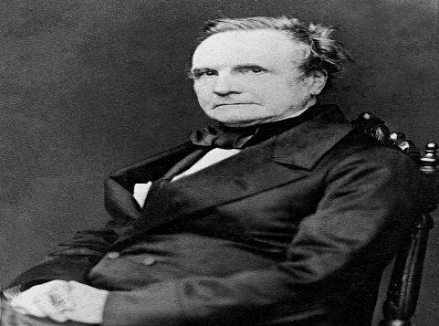
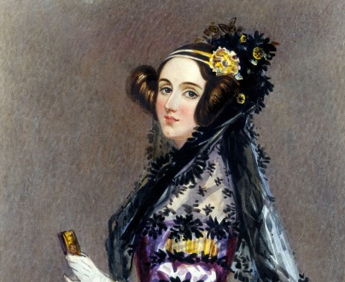
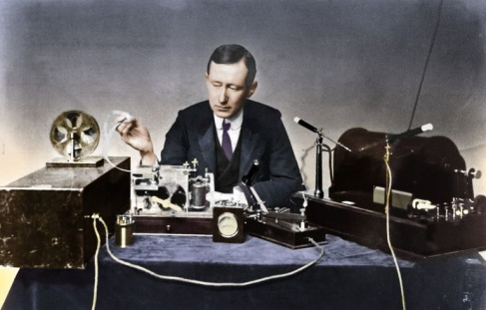
এসো আমরা ছবিগুলোর দিকে লক্ষ করি

Slide 5
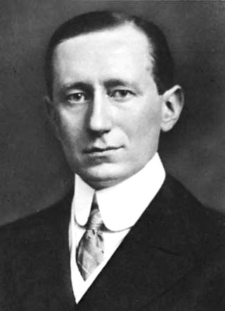
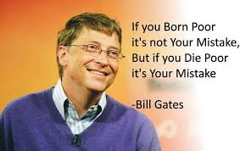
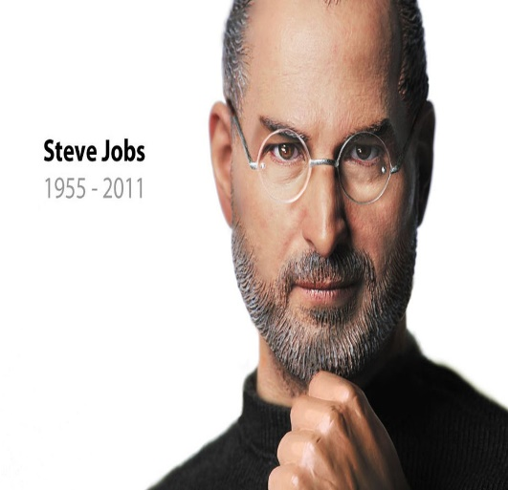
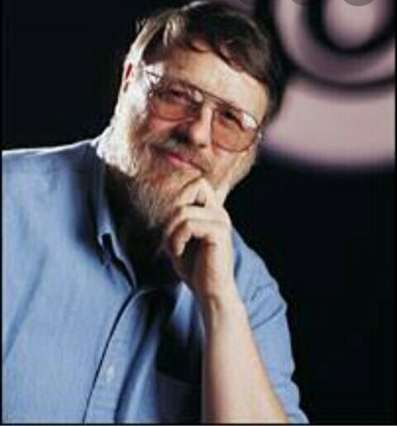
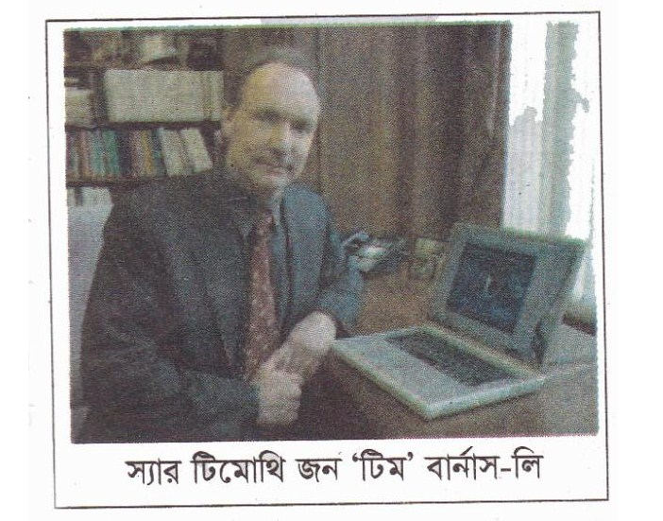

Slide 6
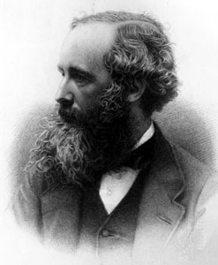
আজকের পাঠ
তথ্য ও যোগাযোগ প্রযুক্তির বিকাশে উল্লেখযোগ্য ব্যক্তিত্ব-

Slide 7
শিখনফল
১। কম্পিউটারের জনক কে?তা জানতে পারবে;
২। সামাজিক যোগাযোগ মাধ্যম ফেসবুকের আবিস্কারক কে তার সঠিক তথ্য ব্যাখ্যা করতে পারবে;
৩। তথ্য প্রযুক্তি বিকাশে উল্লেখ যোগ্য ব্যক্তি সম্পর্কে বর্ণনা করতে পারবে ।

Slide 8
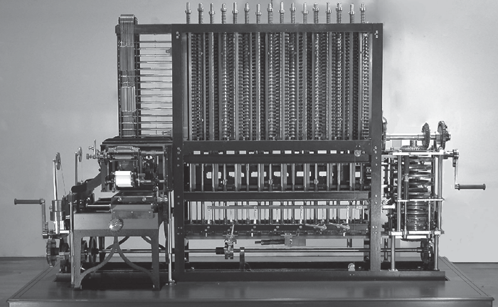
১৯৯১ সালে লন্ডনের বিজ্ঞান জাদুঘরে চার্লস ব্যাবেজের বর্ণনা অনুসারে একটি ইঞ্জিন তৈরি করা হয়। দেখা যায় যে, সেটি সঠিকভাবেই কাজ করছে এবং পরবর্তীতে তিনি এনালিটিক্যাল
ইঞ্জিন নামে একটি গণনা যন্ত্রের পরিকল্পনা করেন।

Slide 9
একক কাজ
আধুনিক কম্পিউটারের জনক কাকে বলা হয়?

Slide 10
হার্ভার্ড বিশ্ববিদ্যালয়ের শিক্ষার্থী মার্ক জুকারবার্গ ও তাঁর চার বন্ধুর হাতে সুচিত হয় ফেসবুকের।ফেসবুক সামাজিক যোগাযোগ ব্যবস্থার একটি ওয়েবসাইট। ২০০৪ সালের ৪ঠা ফেব্রূয়ারি এটি চালু করেন।

Slide 11
জোড়ায় কাজ
১। দুটি সামাজিক যোগাযোগ মাধ্যমের নাম লিখ?
২।বিশ্বের কতজন লোক ফেসবুক ব্যবহার করেন?

Slide 12
জোড়ায় কাজের সমাধান
১। সামাজিক যোগাযোগের সবচেয়ে জনপ্রিয় দুটি
মাধ্যম হলো-ফেসবুক ও টুইটার।
২। www.stastica.com এর রিপোর্ট মার্চ-২০১৫ অনুযায়ী বিশ্বে ফেসবুক ব্যবহারকারীর সংখ্যা ১৪১৫ মিলিয়ন।

Slide 13
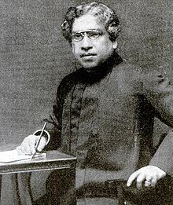
ছবি দেখি ও বলি

Slide 14
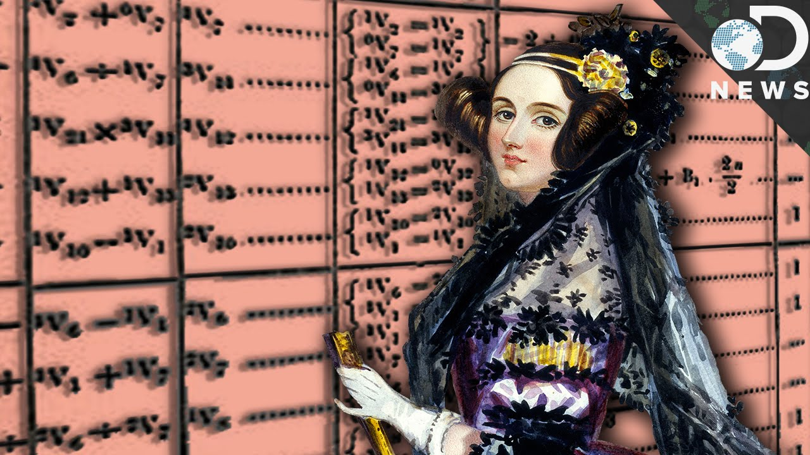
Ada Lovelace ব্যাবেজের এনালিটিক্যাল ইঞ্জিনকে কাজে লাগানোর জন্য প্রোগ্রামিং এর
ধারনা সামনে নিয়ে আসেন।

Slide 15
জেমস ক্লার্ক ম্যাক্সওয়েল
তড়িৎ চৌম্বকীয় বলের ধারনা প্রকাশ করেন।

Slide 16
গুগলিয়েলমো মার্কনি

Slide 17
রেমন্ড স্যামুয়েল টমলিনসন

Slide 18
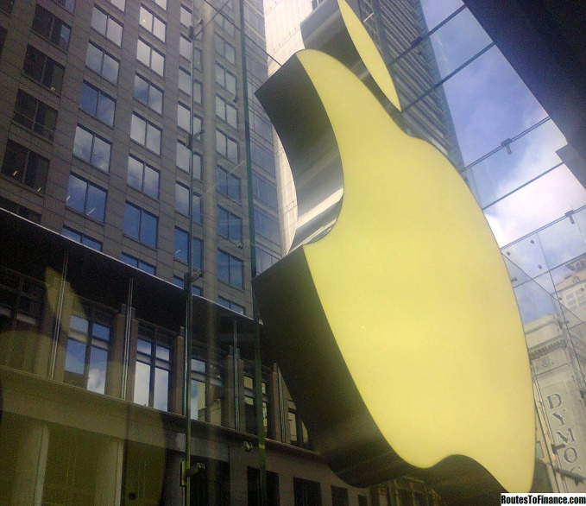
স্টিভ জবস ও তার দুই বন্ধু আপেল কম্পিউটার প্রতিষ্ঠান চালু করেন।

Slide 19
উইলিয়াম হেনরি বিল গেটস

Slide 20
স্যার টিমোথি জন টিম বার্নাস-লি
ওয়ার্ল্ড ওয়াইড ওয়েবের জনক হিসেবে পরিচিত।

Slide 21
দলগত কাজ
আজকের এই পাঠে উল্লেখযোগ্য ব্যক্তিদের নামের তালিকা তৈরি কর।

Slide 22
মুল্যায়ন
১। মার্ক জুকারবার্গ কত সালে জন্ম গ্রহন করেন?
(ক) ১৪ মে ১৯৮৪ (খ) ১৭ মে ১৯৮৫
(গ)১৭ মে ১৯৮৪ (খ) ১৪ মে ১৯৮৫
২।উইলিয়াম হেনরি বিল গেটস কত সালে জন্ম গ্রহন করেন?
(ক) ২৭ শে অক্টোবর ১৯৫৫ (খ) ২৮শে অক্টোবর ১৯৫৫
(গ) ২৭ শে অক্টোবর ১৯৫৬ (খ) ২৮ শে অক্টোবর ১৯৫৬।
উত্তরঃ ১। (ক) ২। (ক)
৯ক)

Slide 23
বাড়ীর কাজ
উল্লেখযোগ্য ব্যক্তিবর্গ কে কি আবিস্কার করেছেন তার একটি তালিকা তৈরি করবে।

Slide 24
ধন্যবাদ

